Slide 1
ICT 1일차
파이썬 개발환경 설정
AI 2팀 김용준
010 – 8201 - 2064

Slide 2
목 차
아나콘다 네비게이터 설치
아나콘다 네비게이터 실행
개발환경 생성 및 라이브러리 설치
개발환경 구축 마무리 및 주피터노트북 실행
주피터노트북 사용방법
주피터 노트북 경로 설정
명령프롬프트에서 입력하는 코드 순서

Slide 3

1. 아나콘다 설치
https://www.anaconda.com/products/distribution
‘아나콘다 다운로드’ 검색
클릭

Slide 4
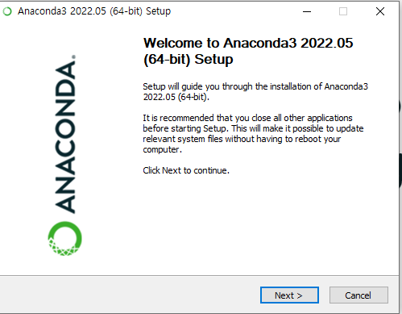
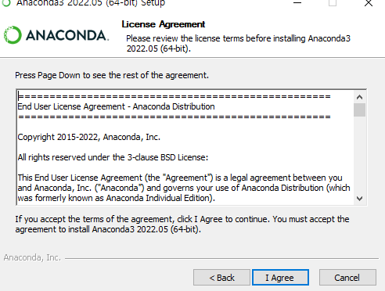
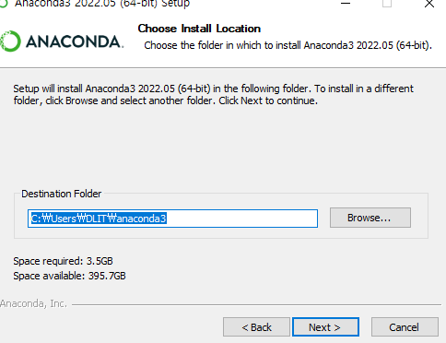
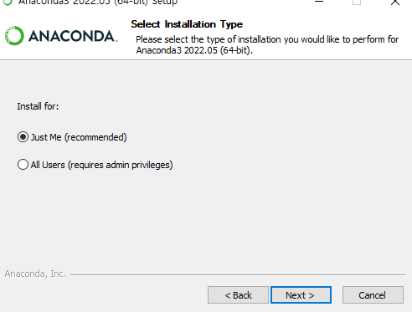
1. 아나콘다 네비게이터 설치
1
2
4
3

Slide 5
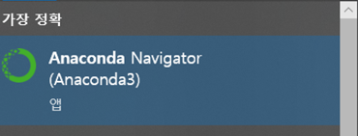
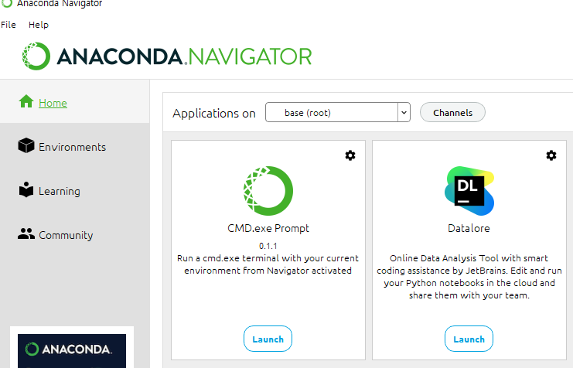
2. 아나콘다 네비게이터 실행
1
1. Applications on base(root)
로 설정
2. CMD.exe Prompt Launch 클릭
2

Slide 6
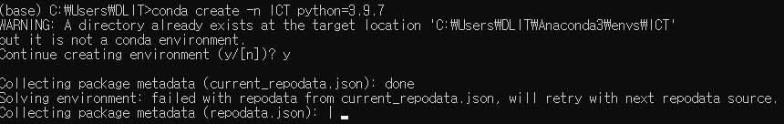

3. 개발환경 생성 및 라이브러리 설치
1. conda create –n (환경 이름) python=(버전)
Ex) conda create –n ICT python=3.9.7
엔터 후 y 를 입력하면 환경이 생성된다.
1
2
2. conda activate (환경 이름)
Ex) conda activate ICT
만든 환경으로 접속이 된 것을 확인할 수 있다.

Slide 7

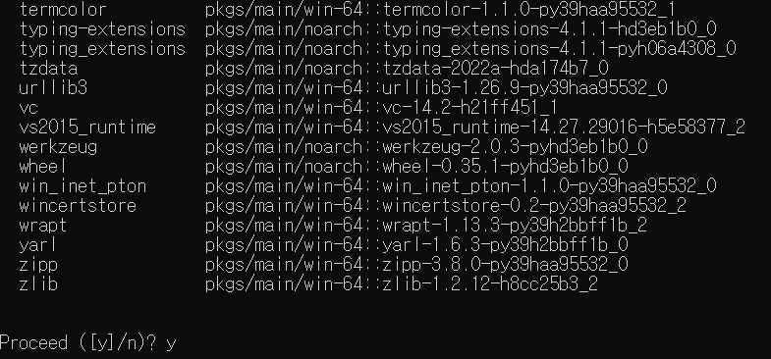
3. 개발환경 생성 및 라이브러리 설치
1. conda –version
아나콘다 버전 확인
conda install tensorflow
텐서플로우를 설치해준다
1
2. Y를 입력 후 진행
2

Slide 8
3. 개발환경 생성 및 라이브러리 설치
1. conda install pandas=1.4.2
2. pip install numpy==1.22.4
3. pip install scikit-learn==1.1.1
# 주의사항!!
conda 로 시작하면 버전 명시에 ‘=’
pip로 시작하면 버전 명시에 ‘==’
1
2
3

Slide 9


4. 환경구축 마무리 및 주피터노트북 실행
1.
conda install jupyter conda install ipykernel
아나콘다를 위한 커널을 설정해준다
1
4
2. python –m ipykernel install --user --name 환경이름 --display-name “디스플레이 이름”
Ex) python –m ipykernel install --user --name ICT --display-name “ICT”
주피터노트북을 사용하기 위해, 새로운 노트북 지정
2
3
3. jupyter notebook
주피터노트북을 실행한다

Slide 10
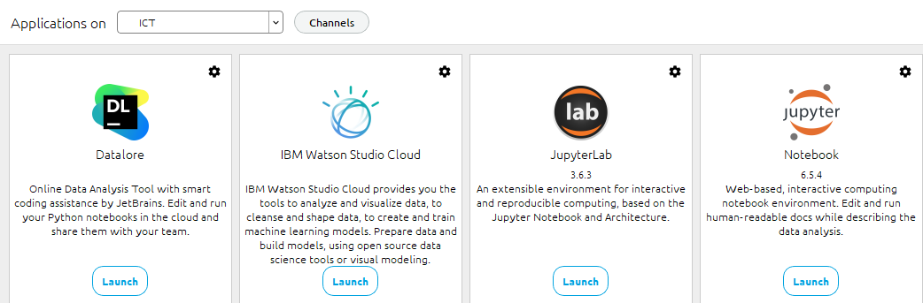
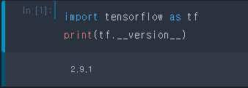
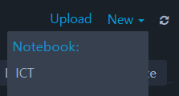
5. 주피터노트북 사용방법(1) – ANACONDA NAVIGATOR 사용
1. Applications on (환경 이름) 으로 설정 후
2. 빨간 네모에 있는 주피터노트북 Launch 클릭
1
2
3. 우측 상단에 New 에서
ICT (디스플레이 이름) 클릭
4
3
4. import tensorflow as tf
print(tf.__version__)
을 입력하면 텐서플로우가 잘 설치됨을 확인할 수 있다.

Slide 11
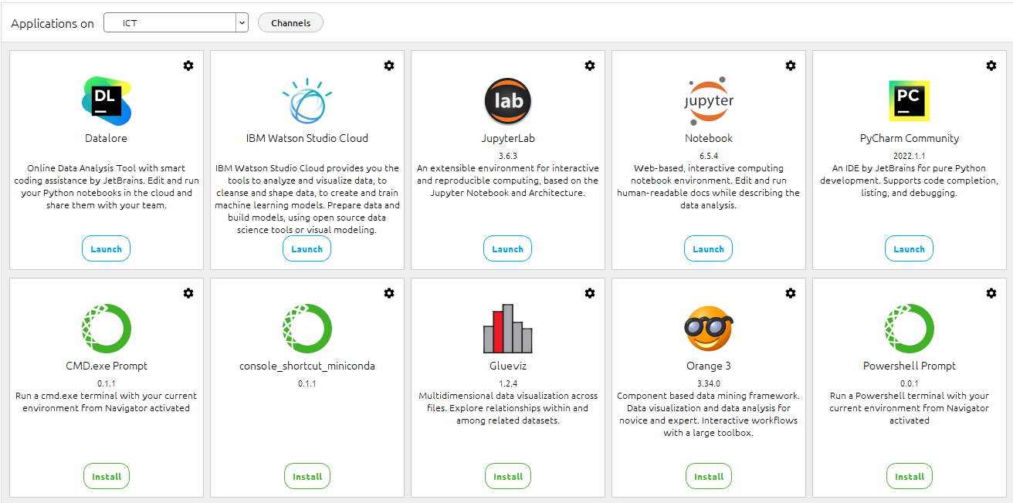
5. 주피터노트북 사용방법(2) – ANACONDA PROMPT 사용
1. Applications on ICT로 설정
2. CMD.exe Prompt 설치
3. Powershell Prompt 설치
1
2
3

Slide 12
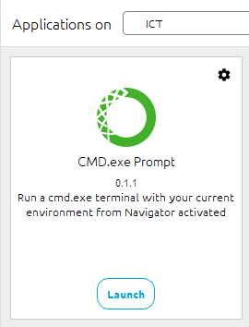
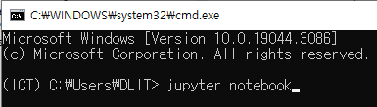
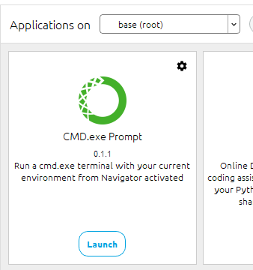
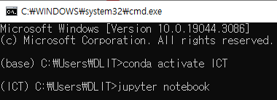
5. 주피터노트북 사용방법(2) – ANACONDA PROMPT 사용
1. CMD.exe Prompt
Launch 클릭하여 실행
2. (ICT) 환경이 자동으로 활성화 된 것을 확인할 수 있고,
jupyter notebook 으로 실행
3. base(root) 환경에서
CMD.exe Prompt
Launch 클릭하여 실행
4. conda activate ICT 로 환경 활성화
jupyter notebook 으로 실행
1
2
3
4

Slide 13
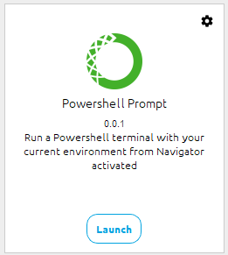

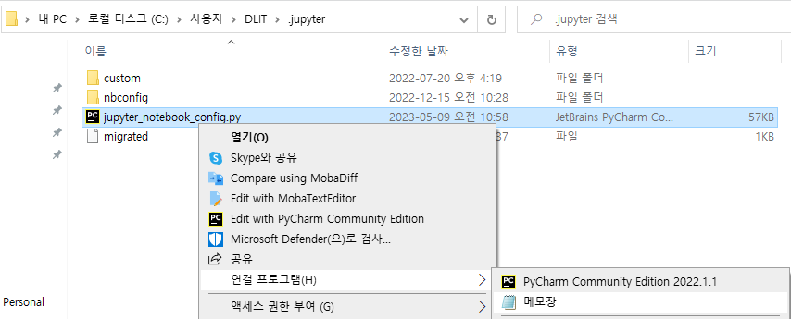
6. 주피터노트북 경로 설정
1. Anaconda Navigator에서 Powershell Prompt 실행
(환경상관 X)
1
2
2. jupyter notebook --generate-config 로 config 파일 생성
3. 파일 생성 경로로 이동 후 해당 파일 우클릭 – 연결프로그램 – 메모장 실행
3

Slide 14
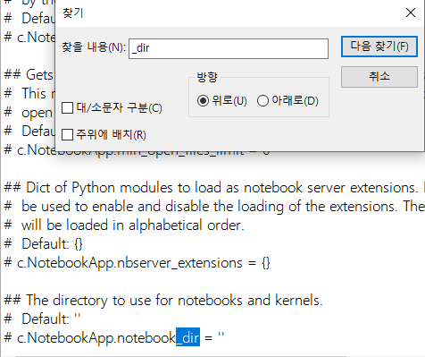

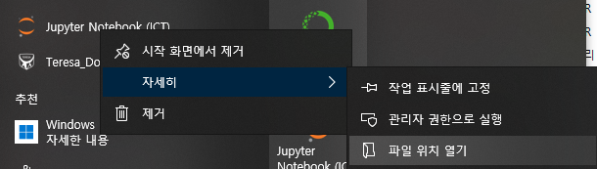
6. 주피터노트북 경로 설정
4. Ctrl + F -> _dir 검색
4
5. # c.NotebookApp.notebook_dir = ‘’
에서 # 제거
(파이썬에서 #은 주석)
‘’ 안에 원하는 경로 복사 & 붙여넣기
( \ 을 /로 교체)
5
6. 설치한 Jupyter Notebook(ICT) 우클릭 후 자세히 – 파일 위치 열기
6

Slide 15

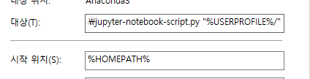

6. 주피터노트북 경로 설정
7. Jupyter Notebook (ICT) 우클릭 후 속성(R) 클릭
7
8. 대상(T) 에 “%USERPROFILE%/” 삭제
시작 위치(S) 삭제
8
9. 적용 후 Jupyter notebook 실행

Slide 16
7. 명령프롬프트에서 입력하는 코드 순서
conda create –n (환경 이름) python=3.9.7
Ex) conda create –n ICT python=3.9.7
2. conda activate (환경 이름)
Ex) conda activate ICT
3. conda install tensorflow=2.9.1
conda install pandas=1.4.2
pip install numpy==1.22.4
pip install scikit-learn==1.1.1
4. conda install jupyter
conda install ipykernel
python –m ipykernel install --user --name (환경 이름) --display-name “(디스플레이 이름)”
Ex) python –m ipykernel install –user –name ICT –display-name “ICT”
5. jupyter notebook
6. jupyter notebook --generate-config

